Slide 1
সকলকে স্বাগতম

Slide 2
পাঠ পরিচিতি
শ্রেনীঃ ৮ম
বিষয়ঃ বাংলা ১ম পত্র
(গদ্যাংশ)
সময়ঃ ৫০ মিনিট
তারিখঃ ১৬-০৯-২০২১ইং

Slide 3
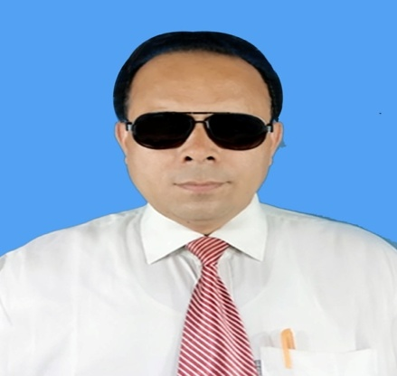
শিক্ষক পরিচিতি
বিনয় কুমার বিশ্বাস
সহকারী শিক্ষক
কোলা সদর উদ্দিন উচ্চ বিদ্যালয়
রাজবাড়ী সদর , রাজবাড়ী ।
মোবাঃ ০১৭১৭৭৫৪৮০৭

Slide 4
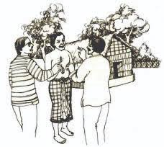
এসো আমরা কিছু ছবি দেখি

Slide 5
এসো আমরা কিছু ছবি দেখি

Slide 6
আজকের পাঠ
“সুখী মানুষ”
-মমতাজ উদদীন আহমদ
(গদ্যাংশ)

Slide 7
শিখনফল
১. লেখক পরিচিতি বলতে পারবে ।
২. নুতন ও কঠিন শব্দের অর্থসহ বাক্য তৈরী করতে পারবে ।
৩. নাটকের নির্বাচিত অংশ অভিনয় করে দেখাতে পারবে ।
৪. সুখী মানুষের স্বরুপ বিল্লেষণ করতে পারবে ।

Slide 8
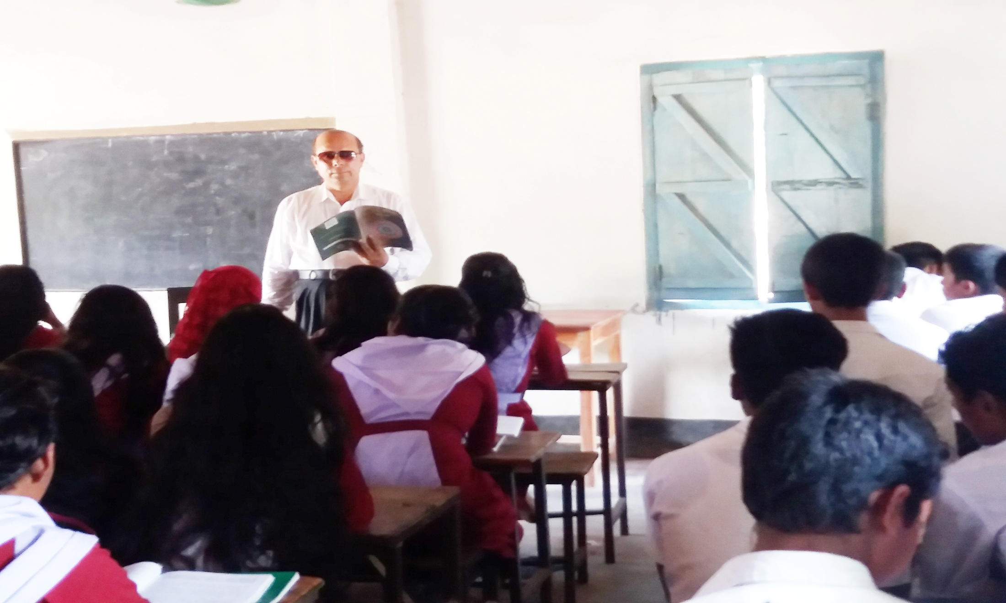
আদর্শ পাঠ

Slide 9
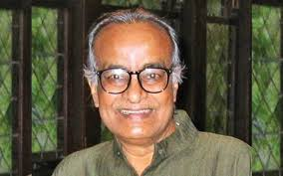
লেখক পরিচিতি -মমতাজ উদদীন আহমদ
তিনি ২০১৯ইং সালের ২ রা জুন অ্যাপোলো হাসপাতালে (ঢাকা) মৃত্যু বরণ করেন ।
তিনি ১৯৩৫ খ্রিষ্টাব্দে পশ্চিম বঙ্গের মালদহ জেলায় জন্ম গ্রহন করেন ।
তিনি ঢাকা বিশ্ববিদ্যালয়ের স্নাতকোত্তর ডিগ্রী অর্জন করেন । তিনি ৩২ বছর ধরে বাংলা ভাষা ও সাহিত্য বিষয়ে বিভিন্ন সরকারি ও বেসরকারী কলেজে অধ্যাপনা করেন ।
তিনি নাট্যকার ও ন্যাট্যাভিনেতা হিসেবে হিসেবে তিনি বাংলাদেশের একজন খ্যাতিমান ব্যক্তিত্ব ।
উল্লেখযোগ্য রচনাঃ নাটকঃ‘স্বাধীনতা আমার স্বাধীনতা’, ‘রাজা অনুস্বারের পালা’, ‘সাত ঘাটের কানাকড়ি’, ‘আমাদের শহর , ‘হাস্য লাস্য ভাস্য’ প্রবন্ধ-গবেষণাঃ‘বাংলাদেশের নাটকের ইতিবৃত্ত , বাংলাদেশের থিয়েটাররের ইতিবৃত্ত’ ।
তিনি ‘শিশু একাডেমী পুরস্কার’, বাংলা একাডেমী পুরস্কার ‘, একুশে পদকসহ বিভিন্ন পুরস্কারে ভূষিত হন।

Slide 10
চরিত্র-পরিচিতি
নাম বয়স
মোড়ল ৫০
কবিরাজ ৬০
হাসু ৪৫
রহমত ২০
লোক ৪০

Slide 11
নাটিকার প্রথম দৃশ্যের নির্বাচিত অংশ জেনে নিই
(প্রথমদৃশ্য)
[মোড়লের অসুখ । বিছানায় শুয়ে ছটছট করছে । কবিরাজ মোড়লের নাড়ি পরীক্ষা করছে । মোড়লের আত্নীয় হাসু মিয়া আর মোড়লের বিশ্বাসী চাকর রহমত আলী অসুখ নিয়ে কথা বলছে । ]
হাসুঃ রহমত, ও রহমত আলী ।
রহমতঃ শুনছি ।
হাসুঃ ভালো করে শোনো , ঐ কবিরাজ যতই নাড়ি দেখুক , তোমার মোড়লের নিস্তার নাই ।
রহমতঃ অমন ভয় দেখাবেন না । তাহলে আমি হাউমাউ করে কাঁদতে লেগে যাব ।
হাসুঃ কাঁদ , মন উজাড় করে কাঁদ । তোমার মোড়ল একটা কঠিন লোক । আমাদের সুবর্ণপুরের মানুষকে বড় জ্বালিয়েছে । এর গরু কেড়ে ,তার ধান লুট করে তোমার মোড়ল আজ ধনী । মানুষের কান্না দেখলে হাসে ।
রহমতঃ তাই বলে মোড়লের ব্যারাম ভালো হবে না কেন ?
হাসুঃ হবেই না তো । মোড়ল যে অত্যাচারী , পাপী । মনের মধ্যে অশান্তি থাকলে ওষুধে কাজ হয় না । দেখে নিও , মোড়ল মরবে ।
রহমতঃ আর আজে-বাজে কথা বলবেন না । আপনি বাড়ি যান !
কবিরাজঃ এত কোলাহল করো না আমি রোগীর নাড়ি পরিক্ষা করছি ।
রহমতঃ ও কবিরাজ , নাড়ি কি বলছে ! মোড়ল বাচবে তো !
কবিরাজঃ মূর্খের মত কথা বল না । মানুষ এবং প্রাণী অমর নয় । আমি যা বলি মনোযোগ দিয়ে তাই শ্রবণ কর ।
হাসুঃ আমাকে বলুন । মোড়ল আমার মামতো ভাই ।
রহমতঃ মোড়ল আমার মনিব ।
কবিরাজঃ এই নিষ্ঠুর মোরলকে যদি বাঁচাতে চাও , তাহলে একটি কঠিন কর্ম করতে হবে ।

Slide 12
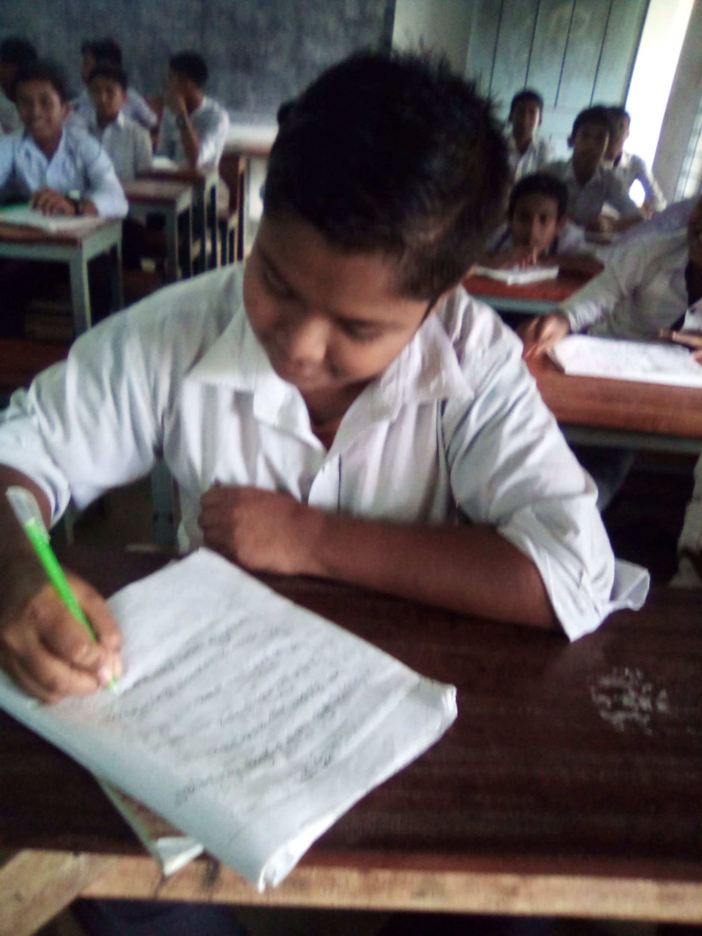
একক কাজ
প্রশ্নঃ-মমতাজ উদদীন আহমদ –এর শিক্ষা ও পেশা সম্পর্কে লিখ ?

Slide 13
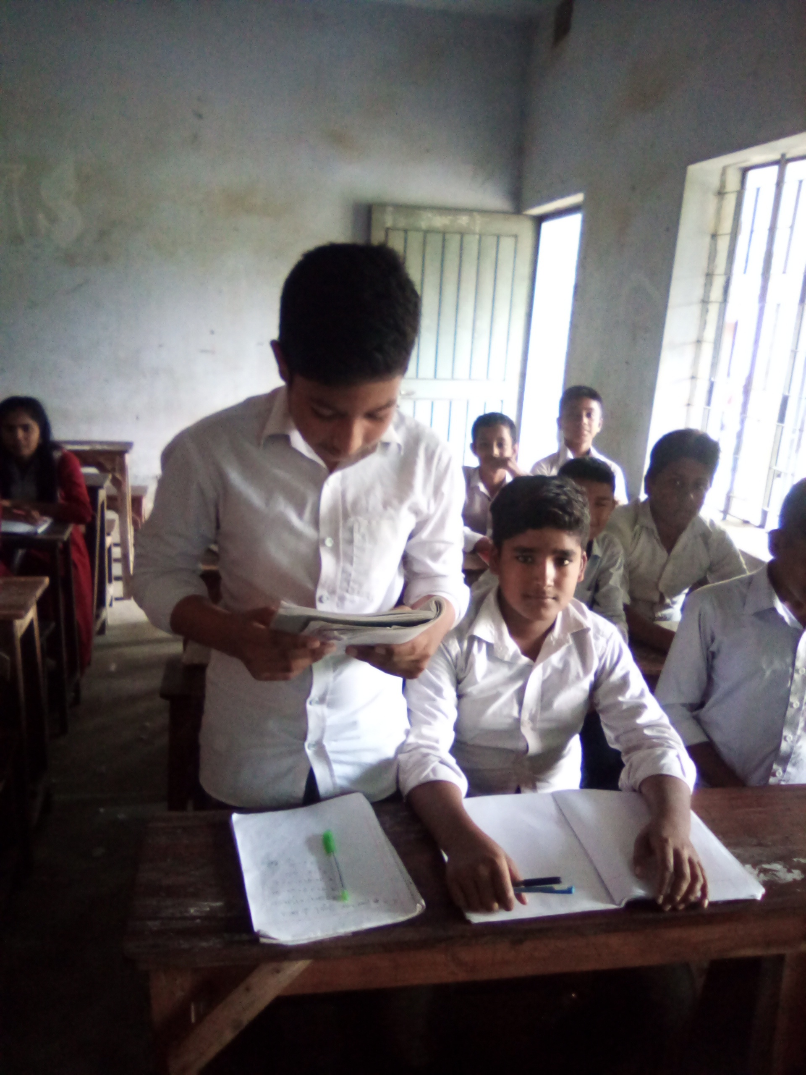
সরব পাঠ

Slide 14
এসো আমরা নুতন ও কঠিন শব্দের অর্থ জেনে নিই
কবিরাজ
বৈদ্য । আয়ুর্বেদ শাস্ত্র মতে যিনি চিকিৎসা করেন ।
কবজির নাড়ীর অবস্থা দেখে রোগ নির্নয় ।
নাড়ি পরীক্ষা
নির্বোধ , বোকা ,অজ্ঞ
মূর্খ
শ্রবণ
কানে শোনা

Slide 15
এসো নাটিকার প্রথম দৃশ্যের নির্বাচিত অংশ জেনে নিই
( প্রথমদৃশ্য)-২য় অংশ
হাসুঃ বাঘের চোখ আনতে হবে ?
কবিরাজঃ আরও কঠিন কাজ ।
রহমতঃ হিমালয় পাহাড় তুলে আনব ?
কবিরাজঃ পাহাড়, সমুদ্র , চন্দ্র নক্ষত্র কিছুই আনতে হবে না ।
মোড়লঃ আর সহ্য করতে পারছি না । জ্বলে গেল । হার ভেঙে গেল । আমাকে বাঁচাও ।
কবিরাজঃ শান্ত হও । ও রহমত , মোড়লের মুখে শরবত ঢেলে দাও ।
( রহমত মোড়লকে শরবত দিচ্ছে )
হাসুঃ ঐ মোড়ল জোর করে আমার মুরগি জবাই করে খেয়েছে । আমি আজ মুরগির দাম নিয়ে ছাড়ব ।
মোড়লঃ ভাই হাসু এদিকে এস, আমি সব দিয়ে দেব । আমাকে শান্তি এনে দাও ।
কবিরাজঃ মোড়ল , তুমি কী আর কোনো দিন মিথ্যা কথা বলবে ?
মোড়লঃ না ! লোভ করব না , অত্যাচার করব না । আমাকে শাস্তি দাও । সুখ দাও ।
কবিরাজঃ তাহলে মনের সুখে শুয়ে থাক , আমি ঔষধের কথা চিন্তা করি ।
মোড়লঃ সুখ কোথায় পাব ? আমাকে সুখ এনে দাও ।
হাসুঃ অন্যের মনে দুঃখ দিলে কোনদিন সুখ পাবে না ।
মোড়লঃ আমার কত টাকা কত বাড়ি ! আমার মনে দুঃখ কেন ?
কবিরাজঃ চুপ কর । যত কোলাহল

Slide 16
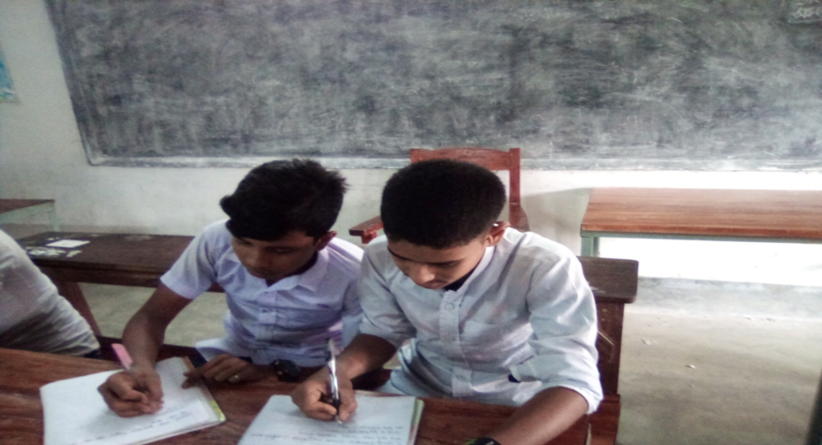
জোড়ায় কাজ
প্রশ্নঃ-মমতাজ উদদীন আহমদ –এর উল্লেখযোগ্য ৫ টি নাটকের নাম লিখ?

Slide 17
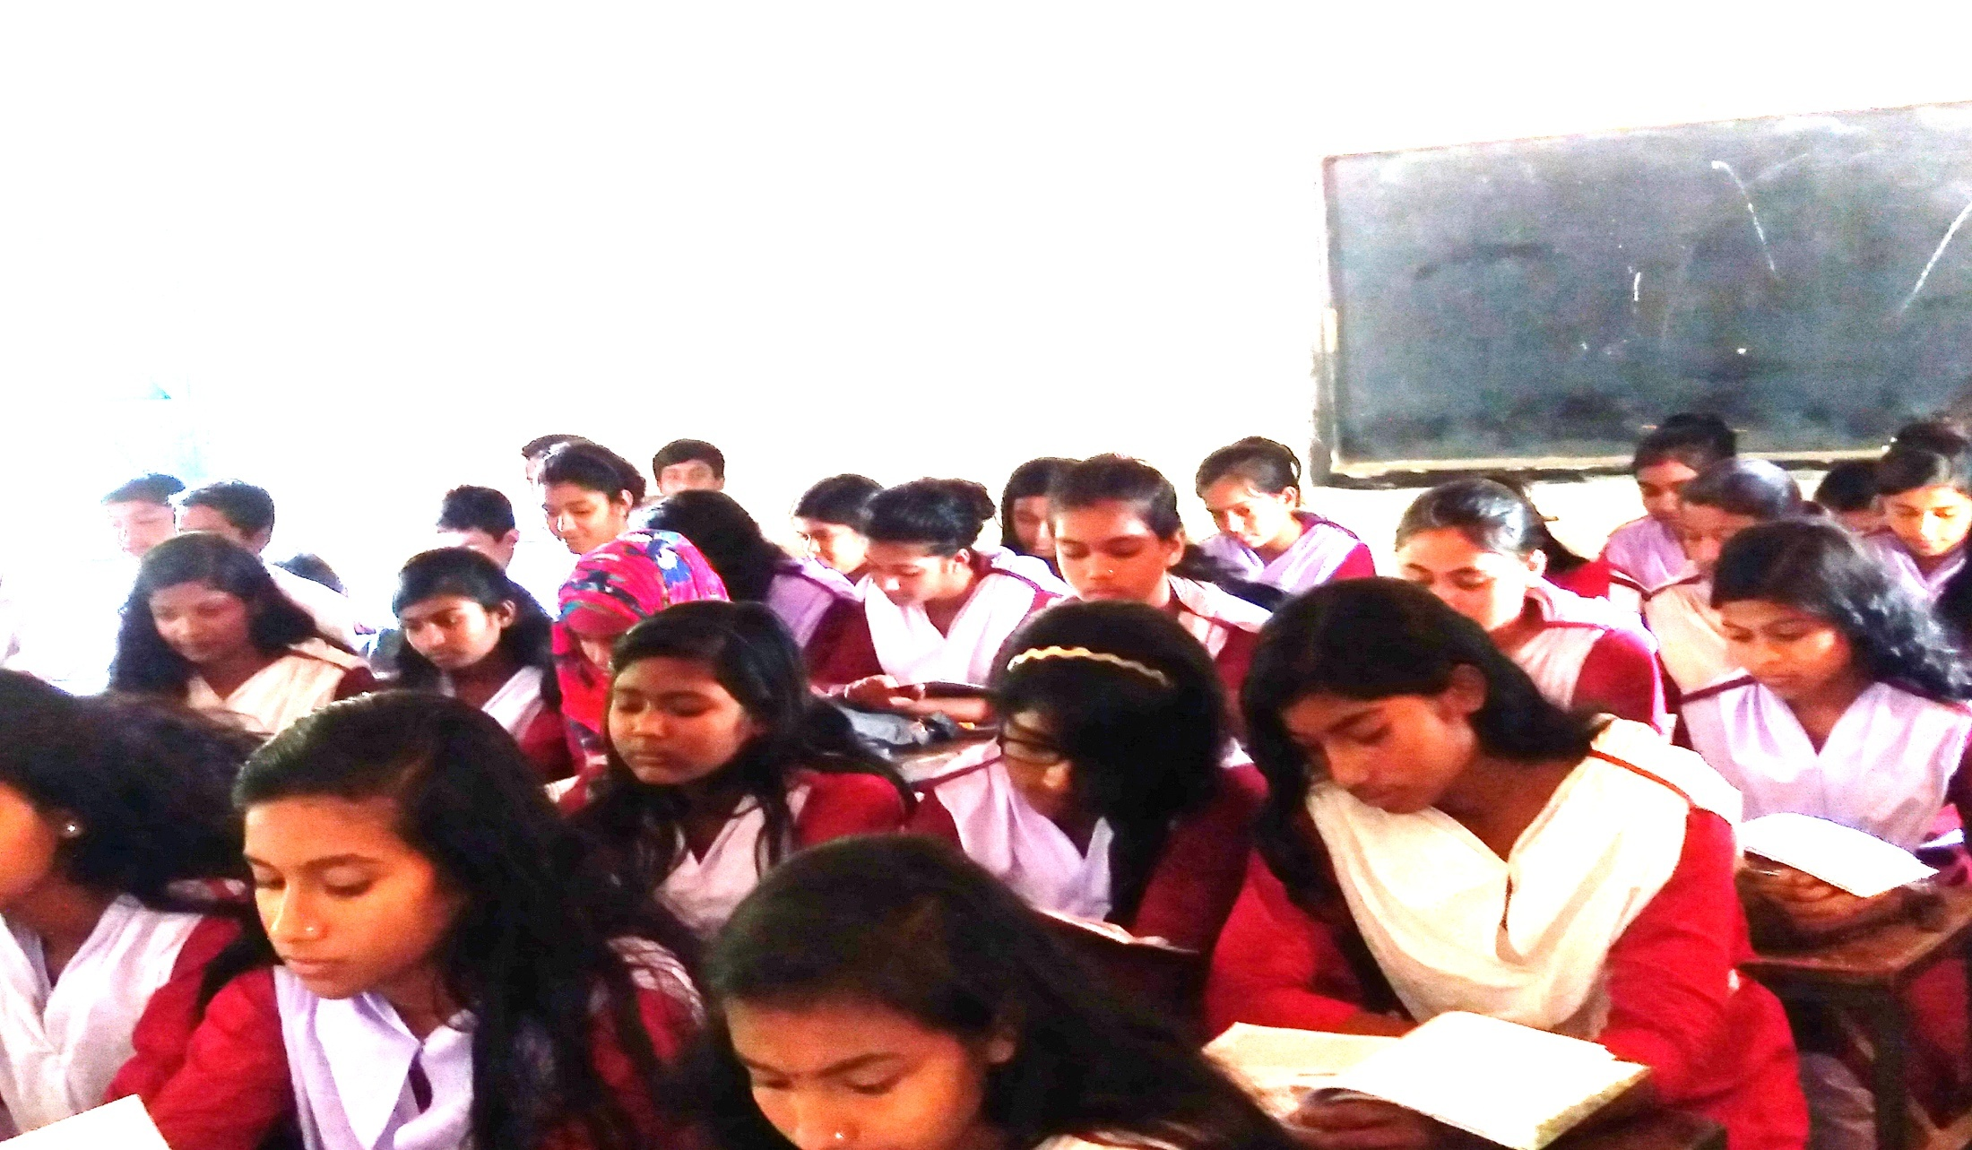
নিরব পাঠ

Slide 18
এসো নাটিকার নির্বাচিত অংশ জেনে নিই
কবিরাজঃ চুপ কর । যত কোলাহল করবে তত দুঃখ বাড়বে । হাসু এদিকে এস , আমার কথা শ্রবণ কর। মোড়লের ব্যামো ভালো হতে পারে , যদি ….
রহমতঃ যদি কী ?
কবিরাজঃ যদি আজ রাত্রের মধ্যেই-
হাসুঃ কি করতে হবে ?
কবিরাজঃ যদি একটি ফতুয়া সংগ্রহ করতে পার । তার
রহমতঃ ফতুয়া ?
কবিরাজঃ হ্যাঁ, জামা । এই জামা হবে একটি সুখী মানুষের । তার জামাটা মোড়লের গায়ে দিলে তৎক্ষ্ণণাৎ তার হাড় মড়মড় রোগ ভালো হবে ।
রহমতঃ এ তো খুব সোজা ওষুধ ।
কবিরাজঃ সোজা নয় , খুব কঠিন কাজ । যাও , সুখী মানুষকে খুঁজে দেখ । সুখী মানুষের জামা না হলে অসুখী মোড়ল বাঁচবে না ।
মোড়লঃ আমি বাঁচব । জামা এনে দাও , হাজার টাকা বকশিশ দেব ।

Slide 19
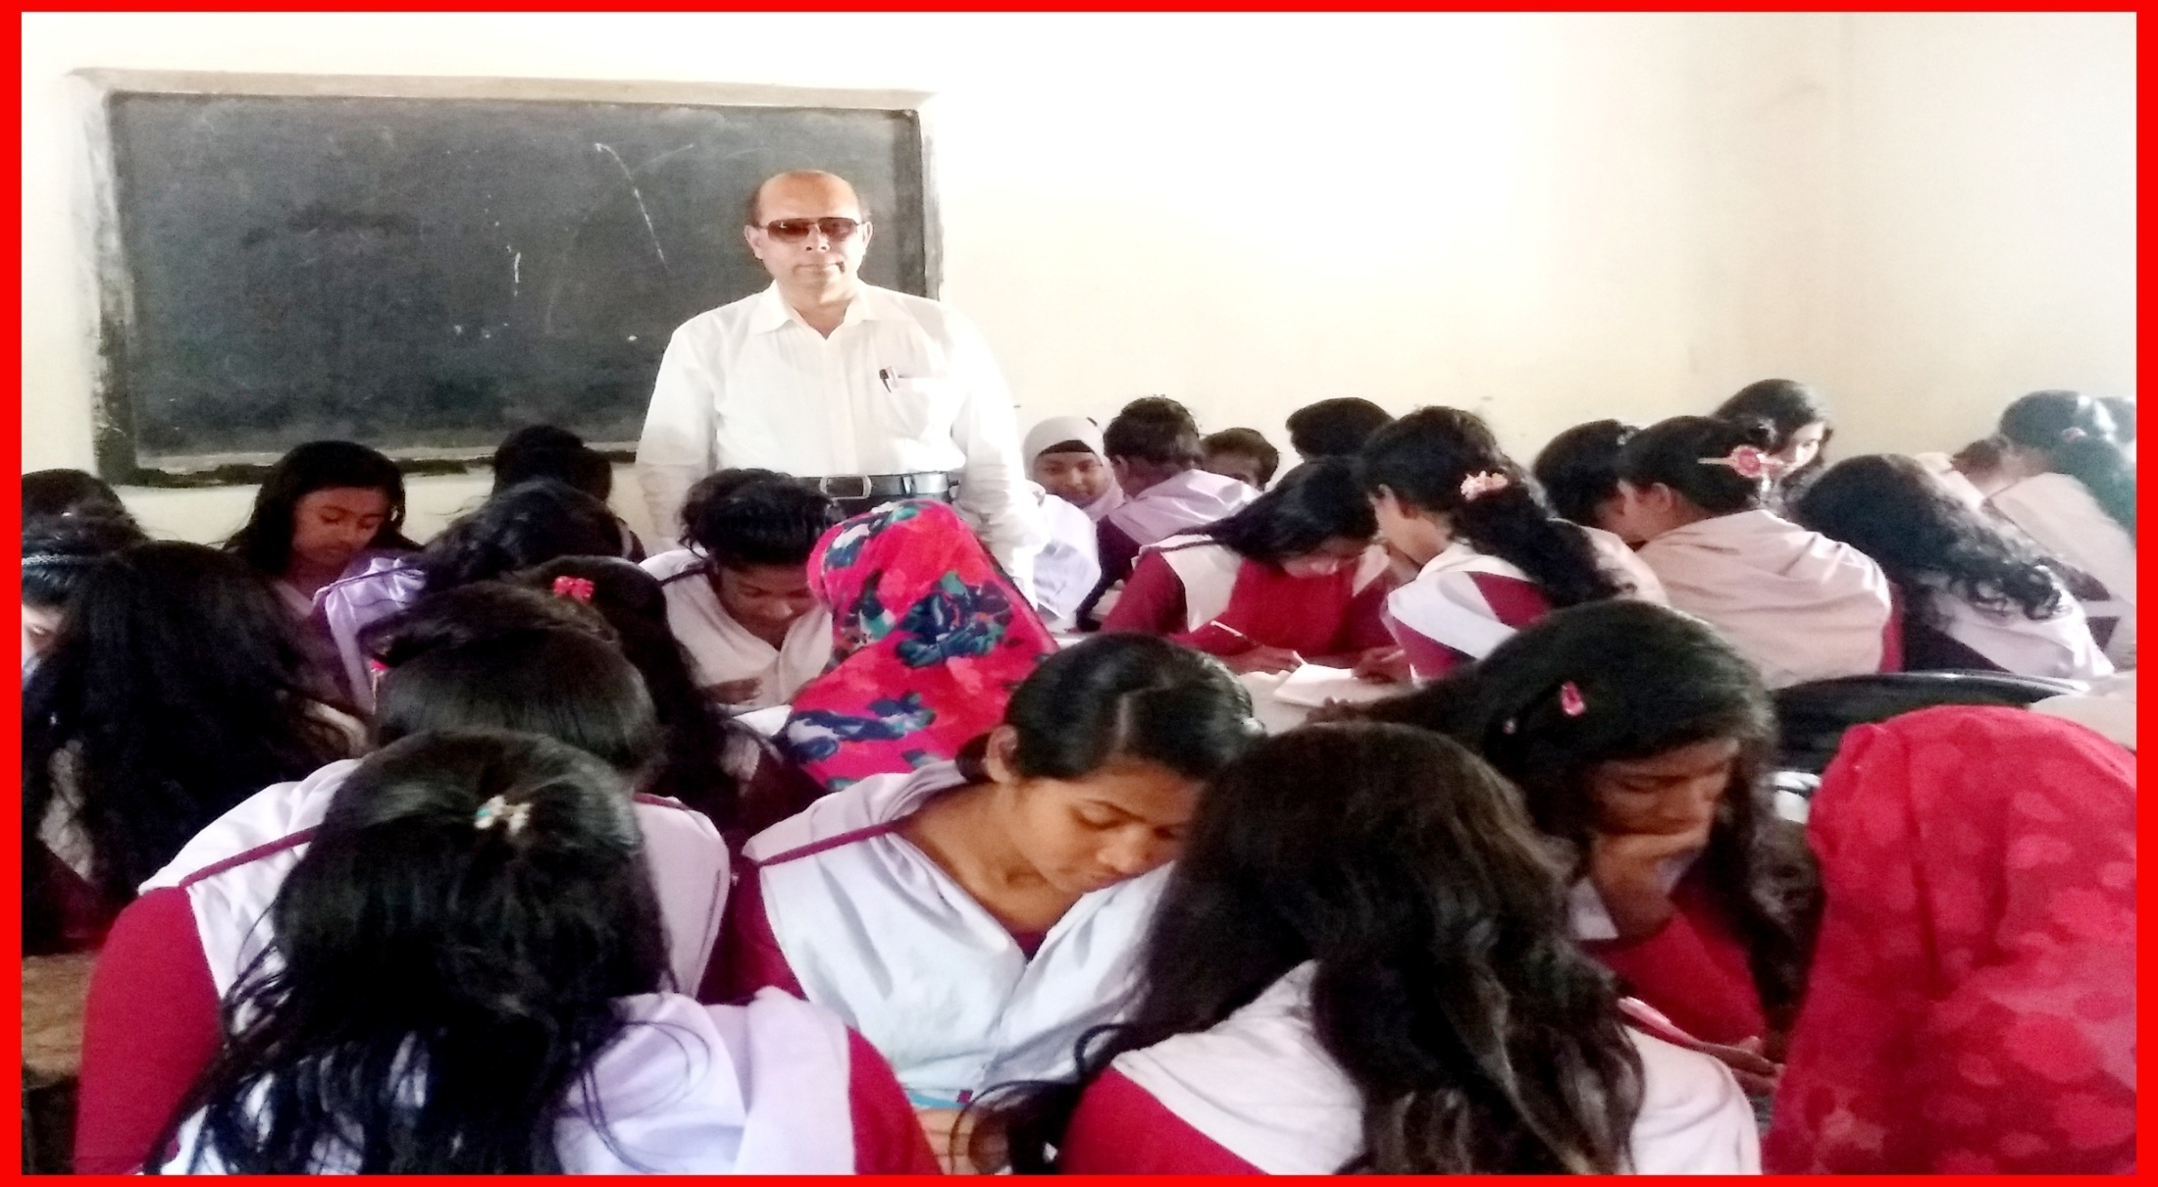
দলগত কাজ
প্রশ্নঃ- মোড়লের কি ধরনের রোগ হয়েছিল ? ব্যাখ্যা কর ।

Slide 20
মূল্যায়ন-০১
প্রশ্নঃ-০১- লেখক মমতাজ উদদীন আহমদ কত সালে জন্ম গ্রহন করেন ?
ক. ১৯৩৩ সালে খ. ১৯৩৪ সালে
গ. ১৯৩৫ সালে ঘ. ১৯৩৬ সালে
প্রশ্নঃ-০২- মমতাজ উদদীন আহমদ কত সালে আধ্যাপনা শেষে অবসর গ্রহন করেন ?
ক. ১৯৯১ সালে খ. ১৯৯২ সালে
গ. ১৯৯৩ সালে ঘ. ১৯৯৪ সালে
প্রশ্নঃ-০৩- সুখী মানুষ নাটিকার মুল দৃশ্য কয়টি ?
ক. দুই খ. তিন
গ. চার ঘ. পাঁচ

Slide 21
মূল্যায়ন-০২
নিচের উদ্দীপকটি পড়ে ০৪ ও ০৫ নং প্রশ্নের উত্তর দাওঃ
অন্যায় যে করে আর অন্যায় যে সহে
তব ঘৃণা যেন তারে তৃণসম দহে ।
প্রশ্নঃ-০৪- উদ্দীপকের কোন ভাবটি ‘সুখী মানুষ’ নাটিকায় প্রকাশ পেয়েছে ?
ক. অন্যায়কারী স্রষ্টার বর পায়
খ. অন্যায়কারী ও প্রশ্রয়দাতা স্মান দোষী
গ. অনৈতিক পথ বর্জন করা উচিৎ
ঘ. অনৈতিক পথে শান্তি পাওয়া যায়

Slide 22
মূল্যায়ন-০৩
প্রশ্নঃ-০৫- উল্লিখিত বক্তব্যের সাথে সামঞ্জস্যপূর্ণ বাক্য বা বাক্য সমষ্টি হলো-
i. অন্যায়ভাবে ধনী না হওয়া
ii. আপন শ্রমে জীবনযাপন করা
iii. অবৈধ পথে অর্থশালী না হওয়া
নিচের কোনটি সঠিক ?
ক. i ও ii খ. i ও iii
গ. ii ও iii ঘ. i , ii ও iii

Slide 23
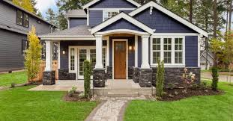
বাড়ীর কাজ-০১

Slide 24
বাড়ীর কাজ-০২
নিচের উদ্দীপকটি পড় এবং প্রশ্নগুলোর উত্তর দাওঃ
ডাকহরকরা দিনু নিজের দায়িত্ব অত্যন্ত নিষ্ঠার সাথে পালন করে । মানুষের কাছে টাকা-পয়সাসহ নানা মূল্যবান দ্রব্যাদি সময়মতো পৌঁছে দেওয়ার পেশায় নিয়োজিত সে । ঝড়-বৃষ্টি , শারীরিক অসুস্থতাও তাকে দায়িত্ব থেকে বিরত রাখতে পারে না । দরীদ্র হলেও সুখী , সৎ ও নির্লোভ এই মানুষটি । কিন্তু তার ছেলে নিতাই দ্রুত ধনী হওয়ার স্বপ্ন দেখে । তাই এক অমাবস্যার রাতে বাবার মাথায় আঘাত করে তার বোঝা ছিনিয়ে নিতে চেষ্টা চালায় সে ।

Slide 25
বাড়ীর কাজ-০৩
প্রশ্নসমূহ
ক. মমতাজ উদদীন আহমদ জন্ম গ্রহন করেন ?
খ. রহমত কেন হাউ মাউ করে কাঁদার কথা বলল ?
গ. নিতাই-এর সাথে ‘সুখী মানুষ’ নাটিকার মোড়লের কী সাদৃশ্য আছে ? ব্যাখ্যা কর ।
ঘ. “উদ্দীপকে দিনু আর ‘সুখী মানুষ’ নাটিকার সুখী লোকটি একসূত্রে গাঁথা”- বিশ্লেষণ কর ।

Slide 26
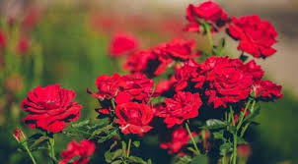
সকলকে ধন্যবাদ

